Slide 1
Μη Επανδρωμένα Εναέρια Οχήματα
Εφαρμογές: Αναζήτηση και Διάσωση

Slide 2
?
Αναζήτηση και Διάσωση
Τα UAV χρησιμοποιήθηκαν για αναζήτηση και διάσωση μετά από τους τυφώνες που έπληξαν τη Λουιζιάνα και το Τέξας το 2008.

Slide 3
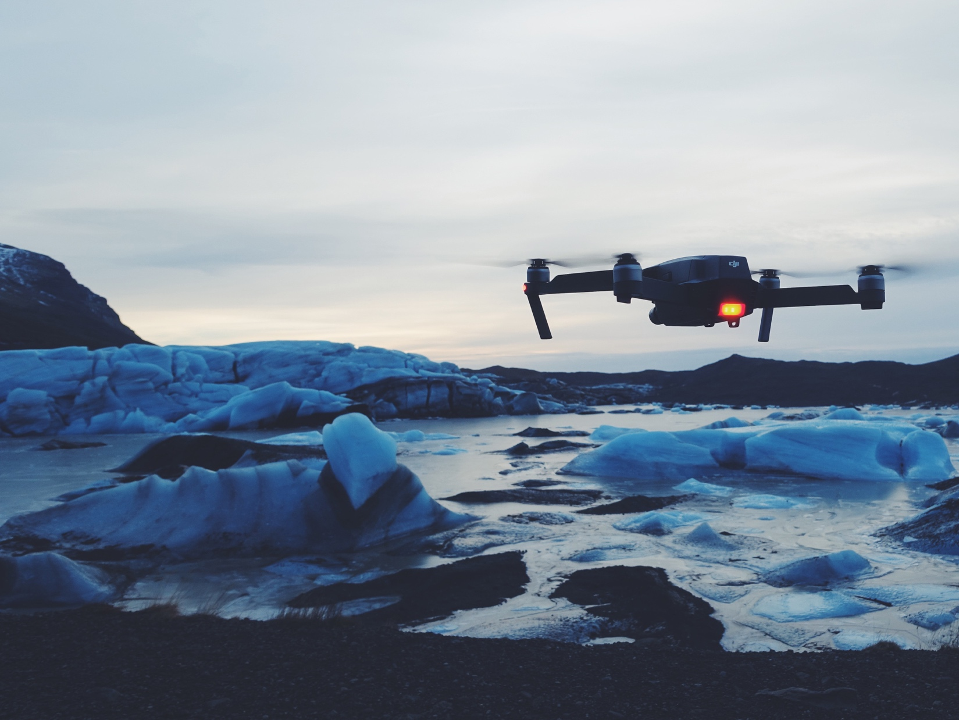
Αναζήτηση και Διάσωση
Οι φωτογραφίες που λαμβάνονται πριν και μετά τη θύελλα συγκρίνονται και ο υπολογιστής επισημαίνει περιοχές ζημιών.

Slide 4
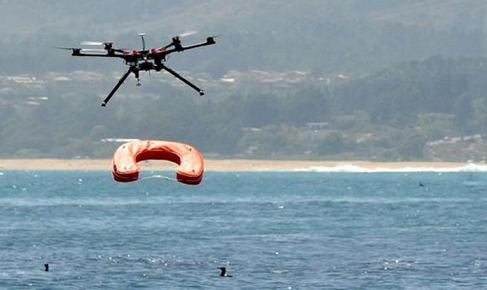
?
Αναζήτηση και Διάσωση
Τα αεροσκάφη UAV έχουν δοκιμαστεί ως εναέριοι ναυαγοσώστες, εντοπίζοντας τους κολυμβητές σε κίνδυνο χρησιμοποιώντας θερμικές κάμερες και αποθέτοντας σωσίβια στους κολυμβητές.

